Slide 1

СҮХБААТАР АЙМГИЙН
НИЙГЭМ, ЭДИЙН ЗАСГИЙН БАЙДАЛ
(2014 оны 02 дугаар сарын байдлаар)

Slide 2
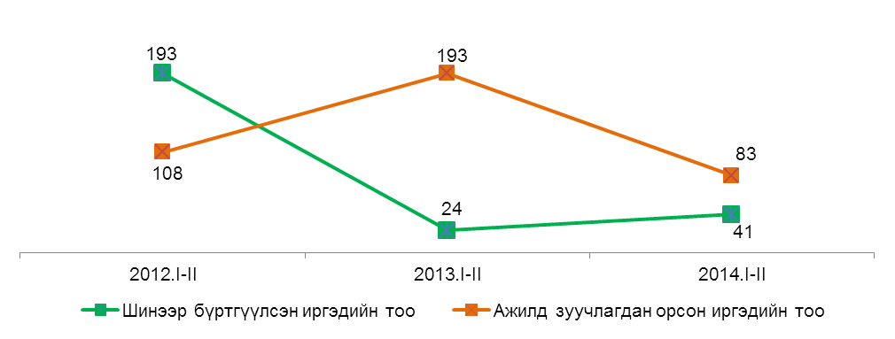
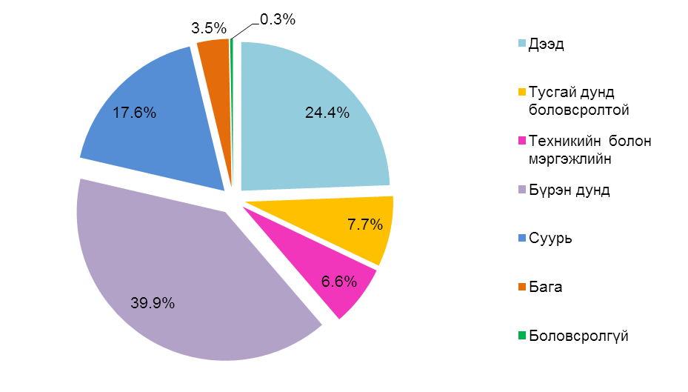

ХҮН АМ, НИЙГМИЙН ҮЗҮҮЛЭЛТ - Хөдөлмөр
Хөдөлмөрийн хэлтэст шинээр бүртгүүлсэн болон ажилд зуучлагдан орсон иргэд, жил бүрийн эхний 2 дугаар сарын байдлаар
Бүртгэлтэй ажилгүй иргэд, боловсролын түвшнээр, 2014 оны 2 дугаар сарын эцэст

Slide 3

ХҮН АМ, НИЙГМИЙН ҮЗҮҮЛЭЛТ – Эрүүл мэнд

Slide 4

ХҮН АМ, НИЙГМИЙН ҮЗҮҮЛЭЛТ – Гэмт хэрэг

Slide 5

МАКРО ЭДИЙН ЗАСГИЙН ҮЗҮҮЛЭЛТ – Хэрэглээний үнийн индекс

Slide 6

МАКРО ЭДИЙН ЗАСГИЙН ҮЗҮҮЛЭЛТ -
ЗЭЭЛ, ХАДГАЛАМЖИЙН ҮЛДЭГДЭЛ. Банкуудаар, сарын эцэст, сая.төг
Банк | Зээлийн өрийн үлдэгдэл |  |  |  | Хадгаламжийн үлдэгдэл
 | 2013.XII | 2013.II |  | 2014.II | 2013.XII | 2013.II | 2014.II
ÕÀÀÍ | 47 034.5 | 33 136.2 |  | 47 666.8 | 17 950.6 | 13 012.1 | 16 376.9
ÕÀÑ | 3 350.4 | 2 926.0 |  | 3 338.8 | 3 730.8 | 3 697.9 | 4 010.8
Голомт | 4 017.2 | 2 540.8 |  | 4 345.8 | 1 252.2 | 1 013.3 | 1 120.0
Төрийн банк | 19 077.2 | 11 959.4 |  | 20 229.0 | 10 271.4 | 8 690.8 | 10 125.4
Дүн | 73 479.3 | 50 562.4 |  | 75580.4 | 33 205.0 | 26 414.1 | 31 633.1

Slide 7

МАКРО ЭДИЙН ЗАСГИЙН ҮЗҮҮЛЭЛТ – Улсын нэгдсэн төсөв

Slide 8

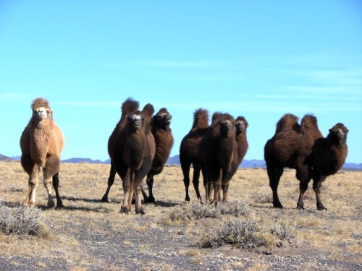
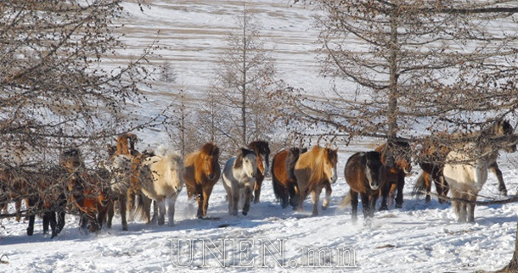
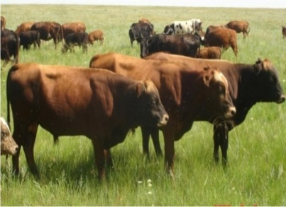
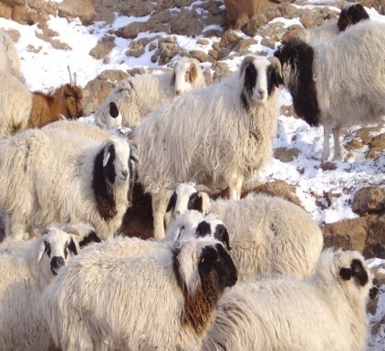
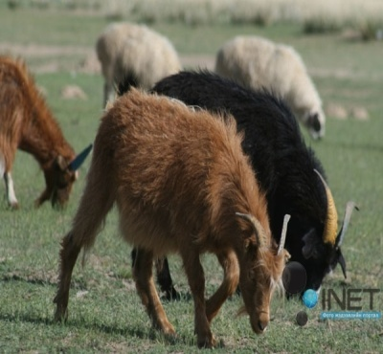
МАКРО ЭДИЙН ЗАСГИЙН ҮЗҮҮЛЭЛТ – Хөдөө аж ахуй
Том малын зүй бусын
хорогдол эхний 2 сарын
байдлаар, сумдаар
Том малын зүй бусын хорогдол, төрлөөр, аймгийн дүнгээр, 2010-2014 оны эхний 2 сарын байдлаар, мян.тол
 | 2009 | 2010 | 2011 | 2012 | 2013
Бүгд | 5 513 | 14 943 | 2 344 | 7 217 | 3 502
Тэмээ | 2 | 5 | - | 13 | 5
Адуу | 143 | 339 | 41 | 158 | 21
Үхэр | 262 | 931 | 131 | 532 | 2 156
Хонь | 2296 | 5 448 | 884 | 2 938 | 593
Ямаа | 2 810 | 8 220 | 1 288 | 3 576 | 727

Slide 9
МАКРО ЭДИЙН ЗАСГИЙН ҮЗҮҮЛЭЛТ – Аж үйлдвэр
МАКРО ЭДИЙН ЗАСГИЙН ҮЗҮҮЛЭЛТ – Аж үйлдвэр
АЖ ҮЙЛДВЭРИЙН САЛБАРЫН НИЙТ БҮТЭЭГДЭХҮҮН,
2005 оны зэрэгцүүлэх үнээр, сая төг
Аж үйлдвэрийн салбар | 2012 | 2013 | 2014 | 2014
 |  |  |  | 2013
Нийт дүн | 5604.9 | 5035.6 | 5070.8 | 100.7
Уул уурхай, олборлох аж үйлдвэр | 5105.9 | 4076.6 | 3866.4 | 94.8
Боловсруулах аж үйлдвэр | 60.5 | 29.3 | 36.8 | 125.6
Цахилгаан, дулааны эрчим хүч үйлдвэрлэл, усан хангамж | 438.5 | 929.8 | 1167.6 | 125.6
%
%
АЖ ҮЙЛДВЭРИЙН БОРЛУУЛСАН БҮТЭЭГДЭХҮҮН, оны үнээр, сая төг
Аж үйлдвэрийн салбар | 2012 | 2013 | 2014 | 2014
 |  |  |  | 2013
Нийт дүн | 19927.7 | 14917.8 | 12046.9 | 80.8
Уул уурхай, олборлох аж үйлдвэр | 18966.6 | 13202.8 | 9990.0 | 75.7
Боловсруулах аж үйлдвэр | 224.9 | 732.6 | 577.9 | 78.9
Цахилгаан, дулааны эрчим хүч үйлдвэрлэл, усан хангамж | 736.2 | 982.4 | 982.4 | 100.0

Slide 10

www.facebook.com/statistic
Вэб сайт: sukhbaatar.nso.mn
Майл хаяг: sukhbaatar@nso.mn
statistic_sukh@yahoo.com

